Slide 1

รายวิชา QMT2513
การจัดการธุรกิจบริการ

Slide 2
คำอธิบายรายวิชา
หลักการจัดการ ประเภท รูปแบบ ลักษณะ กระบวนการวางแผนธุรกิจบริการ
องค์ประกอบของคุณภาพในการบริการ การสร้างคุณภาพในแต่ละช่วงของการบริการ การตลาดบริการสมัยใหม่สำหรับธุรกิจบริการ ส่วนประสมทางการตลาดบริการ การบริหารความสัมพันธ์กับลูกค้า การคาดหวังของผู้รับบริการ การสร้างความพึงพอใจให้แก่ลูกค้า การจัดการข้อร้องเรียนของลูกค้าต่องานบริการ

Slide 3
วัตถุประสงค์การเรียน
นักศึกษาสามารถอธิบาย หลักการจัดการ รูปแบบ ลักษณะ กระบวนการวางแผนธุรกิจบริการได้
นักศึกษาสามารถเขียนแผนธุรกิจได้
นักศึกษาสามารถอธิบายพฤติกรรมผู้บริโภคได้
นักศึกษามีความรู้ ความเข้าใจเกี่ยวกับความรู้เบื้องต้นเกี่ยวกับการให้บริการ
นักศึกษามีความรู้ ความเข้าใจเกี่ยวกับความรู้เรื่องคุณภาพการให้บริการ
นักศึกษามีความรู้ ความเข้าใจเกี่ยวกับความรู้เรื่องการบริการอย่างมีคุณภาพ
นักศึกษามีความรู้ ความเข้าใจเกี่ยวกับความรู้การตลาดบริการ และประยุกต์ใช้ในชีวิตประจำวันได้

Slide 4
การวัดและประเมินผล
1. จิตพิสัย การเข้าเรียน 10 คะแนน
2. แบบฝึกหัด 15 คะแนน
3. ทดสอบย่อย 10 คะแนน
4. รายงาน 15 คะแนน
5. สอบกลางภาค 25 คะแนน
6. สอบปลายภาค 25 คะแนน

Slide 5
บทที่ 1 หลักการจัดการ
เนื้อหา
1. ความหมายของหลักการจัดการ
2. กระบวนการในการจัดการ
3. ความหมายของ PDCA
4. บทบาทหน้าที่ของผู้จัดการหรือผู้นำที่ดี
5. ประเภท รูปแบบ ลักษณะ กระบวนการวางแผนธุรกิจบริการ

Slide 6
วัตถุประสงค์เชิงพฤติกรรม
เพื่อให้นักศึกษาเกิดความรู้ ความเข้าใจและสามารถอธิบายเกี่ยวกับความหมายของหลักการจัดการ
2. เพื่อให้นักศึกษาทราบถึงแนวคิดหลักและกระบวนการในการจัดการ
3. เพื่อให้นักศึกษาสามารถนำความรู้ไปประยุกต์ใช้ในการวิจัยปัญหาทางด้านวิชาการหรือปัญหาสังคมได้อย่างมีหลักการ
4. เพื่อให้นักศึกษามีความรู้ความเข้าใจเกี่ยวกับความหมายของ PDCA
5. เพื่อให้นักศึกษาสามารถนำความรู้ที่ได้ไปประยุกต์ใช้กับการจัดการธุรกิจบริการ

Slide 7
1. ความหมายของหลักการจัดการ
ความหมายของหลักการจัดการ
การจัดการ (Management) ตามพจนานุกรมฉบับพระราชบัณฑิตสถาน พ.ศ.2542 ให้ความหมาย
" การจัดการ หมายถึง การสั่งงาน ควบคุมงาน ดำเนินงาน "

Slide 8
ความหมายของการจัดการ
เดรค เฟรช และ ฮีทเตอร์ สวาร์ด (Derak French and Heather Saward) ได้ให้ความหมาย การจัดการ หมายถึง “กระบวนการ กิจกรรมหรือการศึกษาเกี่ยวกับการปฏิบัติหน้าที่ในอันที่จะเชื่อมั่นได้ว่า กิจกรรมต่าง ๆ ดำเนินไปในแนวทางที่จะบรรลุผลสำเร็จตามวัตถุประสงค์ที่กำหนดไว้
อองรี ฟาโยล์ (Fayol, 1949) ได้กล่าวถึง การจัดการว่า เป็นกระบวนการที่ประกอบด้วยขั้นตอนที่สำคัญ 5 ขั้นตอน คือ การวางแผน การจัดองค์กร การบังคับบัญชา การประสานงาน และการควบคุม
วาร์เรน บี. บราวน์ (Warren B.Brown) ให้ความหมาย การบริหาร คือ งานของผู้นำที่ใช้ทรัพยากรบริหารทั้งปวงที่มีอยู่ในหน่วยงาน เพื่อให้เป้าหมายที่กำหนดไว้บรรลุผล

Slide 9
ความหมายของการจัดการ
พิมลจรรย์ นามวัฒน์ ให้ความหมาย การบริหาร คือ การประสมประสานทรัพยากรต่าง ๆ เพื่อให้การดำเนินงานเป็นไปอย่างมีประสิทธิผล และบรรลุผลสำเร็จตามวัตถุประสงค์ที่กำหนดไว้
ชุบ กาญจนประการ ให้ความหมาย การบริหาร หมายถึง การทำงานของคณะบุคคลตั้งแต่ 2 คนขึ้นไป ร่วมกันปฏิบัติการให้บรรลุเป้าหมายร่วมกัน
พยอม วงศ์สารศรี ได้ให้คำจำกัดความ “การจัดการเป็นศิลปะของการใช้บุคคลอื่นทำงานให้แก่องค์การ โดยการตอบสนองความต้องการ ความคาดหวัง และจัดโอกาสให้เขาเหล่านั้นมีความเจริญก้าวหน้าในการทำงาน”

Slide 10
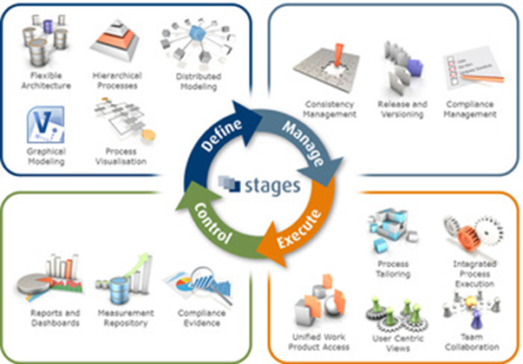
การประยุกต์ความรู้การจัดการไปใช้ให้เหมาะสมและสอดคล้องกับองค์กรแต่ละองค์กร

Slide 11
สรุปความหมายของการจัดการ
สรุป ความหมายของ “การจัดการ”
หมายถึง กระบวนการ กิจกรรมหรือการศึกษาเกี่ยวกับการปฏิบัติหน้าที่ในอันที่จะเชื่อมั่นได้ว่า กิจกรรมต่าง ๆ ดำเนินไปในแนวทางที่จะบรรลุผลสำเร็จตามวัตถุประสงค์ที่กำหนดไว้ โดยเฉพาะอย่างยิ่งหน้าที่อันที่จะสร้างและรักษาไว้ซึ่งสภาวะที่จะเอื้ออำนวยต่อการบรรลุวัตถุประสงค์ ด้วยความพยายามร่วมกันของกลุ่มบุคคล

Slide 12
2. กระบวนการในการจัดการ
การวางแผน หรือ Planning
การจัดองค์การ หรือ Organizing
การบังคับบัญชาสั่งการ หรือ Commanding
การประสานงาน หรือ Coordinating
การควบคุม หรือ Controlling

Slide 13
การวางแผนหรือ Planning
หมายถึง การพิจารณากำหนดแนวทางการทำงานให้ บรรลุเป้าหมาย โดยเกิดจากการใช้ดุลพินิจคาดการณ์ล่วงหน้าเพื่อเป็นแนวทางการการทำงานในอนาคต เป็นกิจกรรมอันดับแรกที่สำคัญของผู้บริหารที่จะต้องมีการตัดสินใจเรื่องต่าง ๆ เตรียมการไว้ล่วงหน้า
เช่น มีการกำหนดเป้าหมายในการดำเนินธุรกิจ
เช่น จะขยายกิจการลงทุนสร้างโรงงานใหม่ เพิ่มผลิตภัณฑ์ใหม่ ๆ เพื่อให้การบริหารงานประสบผลสำเร็จ ดังนั้นผู้บริหารจะต้องมีการวางแผนอย่างรอบคอบและรัดกุม

Slide 14
2. การจัดองค์การหรือ Organizing
หมายถึง การจัดระเบียบหรือโครงสร้างของการ ทำงานภายในองค์กรให้เป็นระบบระเบียบและอยู่ในส่วนประกอบที่เหมาะสม เพื่อก่อให้เกิดประโยชน์และช่วยให้องค์กรประสบความสำเร็จได้เร็วขึ้น
เพื่อให้เป้าหมายของธุรกิจที่วางแผนไว้ล่วงหน้าประสบผลสำเร็จ ผู้บริหารจะมีการจัด
โครงสร้างองค์การ มีการแบ่งงาน มอบหมายงาน จัดพนักงานในการปฏิบัติงานต่าง ๆ ในตำแหน่งต่างๆ ขององค์การ เพื่อให้การประสานงานระหว่างหน่วยงานเป็นไปอย่างมีประสิทธิภาพ

Slide 15
3. การบังคับบัญชาสั่งการ หรือ Commanding
หมายถึง ภาระหน้าที่ของผู้บริหารในการใช้ความสามารถชักจูงหรือหว่านล้อมผู้ใต้บังคับบัญชาให้ปฏิบัติงานตามคำสั่ง จนสามารถทำให้องค์กรบรรลุผลสำเร็จได้
การสั่งการ การชี้แนะ ของผู้บังคับบัญชาที่มีต่อผู้ใต้บังคับบัญชาให้ทำงานตามคำสั่ง หรือคำชี้แนะของผู้บังคับบัญชา เพื่อให้การทำงานที่ได้รับมอบหมายสำเร็จลุล่วง ตามวัตถุประสงค์ขององค์การ ดังนั้นภาวะผู้นำ การจูงใจ การติดต่อสื่อสาร จึงเป็นเครื่องมือสำคัญที่ผู้บริหารจะต้องคำนึงถึง

Slide 16
4. การประสานงาน หรือ Coordinating
หมายถึง การจัดให้ทรัพยากรบุคคลภายในองค์กร
ทำงานประสานสัมพันธ์สอดคล้องเป็นน้ำหนึ่งใจเดียวกัน เพื่อให้การดำเนินงานราบรื่นและบรรลุวัตถุประสงค์อย่างมีประสิทธิภาพ
เป็นกิจกรรมขั้นสุดท้ายของกระบวนการบริหาร เพื่อประเมินผลการปฏิบัติงานว่าเป็นไปตามแผนงานที่ได้กำหนดไว้หรือไม่ ดังนั้นผู้บริหารจะต้องกำหนดเกณฑ์ มาตรฐาน เพื่อใช้เป็นเกณฑ์ในการประเมินผล ปัจจุบันเกณฑ์การประเมินผลที่ธุรกิจใช้กันมากก็คือ การใช้ Benchmark กับกิจการคู่แข่งขันที่อยู่ในอุตสาหกรรมเดียวกัน

Slide 17
5. การควบคุม หรือ Controlling
หมายถึง กระบวนการทำงานเริ่มตั้งแต่การกำหนดมาตรฐาน การแก้ไขการปฏิบัติงานของผู้ใต้บังคับบัญชาตลอดจนการดำเนินงานตามแผน และการประเมินแผนเพื่อให้บรรลุตามเป้าหมายที่กำหนดไว้
เป็นกิจกรรมขั้นสุดท้ายของกระบวนการบริหาร เพื่อประเมินผลการปฏิบัติงานว่าเป็นไปตามแผนงานที่ได้กำหนดไว้หรือไม่ ดังนั้นผู้บริหารจะต้องกำหนดเกณฑ์ มาตรฐาน เพื่อใช้เป็นเกณฑ์ในการประเมินผล ปัจจุบันเกณฑ์การประเมินผลที่ธุรกิจใช้กันมากก็คือ การใช้ Benchmark กับกิจการคู่แข่งขันที่อยู่ในอุตสาหกรรมเดียวกัน

Slide 18
ความสำคัญของการจัดการ
การจัดการมีผลต่อความสำเร็จขององค์กร แม้จะเป็นสิ่งที่ไม่สามารถมองเห็นได้ แต่สามารถวัดและประเมินผลได้ การจัดการทำให้การใช้ทรัพยากรมีความคุ้มค่าและเกิดประสิทธิผลในการผลิต นอกจากนี้ยังช่วยให้คุณภาพชีวิตของพนักงานดีขึ้น และยังเป็นการแสวงหาวิธีการทำงานที่ดีที่สุด และความสำคัญประการสุดท้าย คือ การจัดการช่วยทำให้เกิดการจ้างงาน ทำให้ประชาชนมีรายได้ และสามารถแบ่งตามหัวข้อดังต่อไปนี้
มีกระบวนการจัดการที่ดี จะทำให้องค์การประสบความสำเร็จตามเป้าหมายที่กำหนดไว้
การจัดการเป็นเทคนิคที่ทำให้สมาชิกในองค์การเกิดจิตสำนึกร่วมกัน ในการปฏิบัติงาน มีความตั้งใจ
การจัดการเป็นกำหนดขอบเขตการทำงานของสมาชิกในองค์การ
การจัดการเป็นการแสวงหาวิธีการที่ดีที่สุดในการปฏิบัติงาน

Slide 19
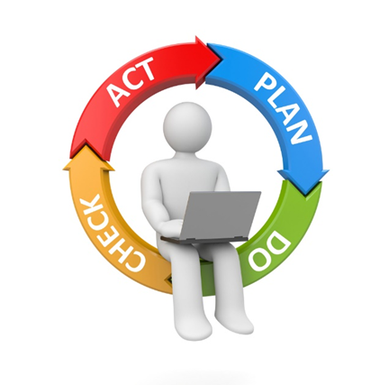
3. ความหมายของ PDCA
P: PLAN
D : DO
C : CHECK
A : ACT

Slide 20
PDCA เป็นแนวคิดหนึ่ง ที่ไม่ได้ให้ความสำคัญเพียงแค่การวางแผน แต่แนวคิดนี้เน้นให้การดำเนินงานเป็นไปอย่างมีระบบ โดยมีเป้าหมายให้เกิดการพัฒนาอย่างต่อเนื่อง แนวคิด PDCA ได้รับการพัฒนาขึ้นเป็นครั้งแรกโดย Walter Shewhart ซึ่งถือเป็นผู้บุกเบิกการใช้สถิติสำหรับวงการอุตสาหกรรม และต่อมาวงจร PDCA ได้เป็นที่รู้จักอย่างแพร่หลาย มากขึ้น เมื่อปรมาจารย์ด้านการบริหารคุณภาพ อย่าง W.Edwards Deming ได้นำมาเผยแพร่ ให้เป็นเครื่องมือสำหรับการปรับปรุงกระบวนการ วงจรนี้จึงมีอีกชื่อหนึ่งว่า “Deming Cycle”
ในปัจจุบันคงไม่มีใครบอกว่าไม่รู้จักวงจร PDCA หรือ Deming Cycle โดยเฉพาะในแวดวงของการทำงาน มักจะมีการนำ PDCA เข้ามาประยุกต์ใช้ทั้งการทำงานประจำ และการปรับปรุงงาน

Slide 21
ความหมาย PDCA
PDCA คือ วงจรการบริหารงานคุณภาพ ย่อมาจาก 4 คำ ได้แก่
Plan (วางแผน),
Do (ปฏิบัติ),
Check (ตรวจสอบ) และ
Act (การดำเนินการให้เหมาะสม)
ซึ่งวงจร PDCA สามารถประยุกต์ใช้ได้กับทุกๆ เรื่อง นับตั้งแต่กิจกรรมส่วนตัว เช่น การปรุงอาหาร การเดินทางไปทำงานในแต่ละวัน การตั้งเป้าหมายชีวิต และการดำเนินงานในระดับบริษัท ซึ่งรายละเอียดในแต่ละขั้นตอนมีดังนี้

Slide 22
P = Plan ( ขั้นตอนการวางแผน )
P = Plan ( ขั้นตอนการวางแผน )
ขั้นตอนการวางแผนครอบคลุมถึงการกำหนดกรอบหัวข้อที่ต้องการปรับปรุงเปลี่ยนแปลง ซึ่งรวมถึงการพัฒนาสิ่งใหม่ ๆ การแก้ปัญหาที่เกิดขึ้นจากการปฏิบัติงาน ฯลฯ พร้อมกับพิจารณาว่ามีความจำเป็นต้องใช้ข้อมูลใดบ้างเพื่อการปรับปรุงเปลี่ยนแปลงนั้น โดยระบุวิธีการเก็บข้อมูลและกำหนดทางเลือกในการปรับปรุงให้ชัดเจน ซึ่งการวางแผนจะช่วยให้กิจการสามารถคาดการณ์สิ่งที่เกิดขึ้นในอนาคต และช่วยลดความสูญเสียต่าง ๆ ที่อาจเกิดขึ้นได้ ทั้งในด้านแรงงาน วัตถุดิบ ชั่วโมงการทำงาน เงิน และเวลา

Slide 23
D = Do ขั้นตอนการปฏิบัติ ( ขั้นตอนการปฏิบัติ )
D = Do ขั้นตอนการปฏิบัติ ( ขั้นตอนการปฏิบัติ )
ขั้นตอนการปฏิบัติ คือ การลงมือปรับปรุงเปลี่ยนแปลงตามทางเลือกที่ได้กำหนดไว้ในขั้นตอนการวางแผน ซึ่งในขั้นตอนนี้ต้องมีการตรวจสอบระหว่างการปฏิบัติด้วยว่าได้ดำเนินไปในทิศทางที่ตั้งใจหรือไม่ เพื่อทำการปรับปรุงเปลี่ยนแปลงให้เป็นไปตามแผนการที่ได้วางไว้

Slide 24
C = Check ( ขั้นตอนการตรวจสอบ )
C = Check ( ขั้นตอนการตรวจสอบ )
ขั้นตอนการตรวจสอบ คือ การประเมินผลที่ได้รับจากการปรับปรุงเปลี่ยนแปลง เพื่อให้ทราบว่า ในขั้นตอนการปฏิบัติงานสามารถบรรลุเป้าหมายหรือวัตถุประสงค์ที่ได้กำหนดไว้หรือไม่ แต่สิ่งสำคัญก็คือ ต้องรู้ว่าจะตรวจสอบอะไรบ้างและบ่อยครั้งแค่ไหน เพื่อให้ข้อมูลที่ได้จากการตรวจสอบเป็นประโยชน์สำหรับขั้นตอนถัดไป

Slide 25
A = Action ( ขั้นตอนการดำเนินงานให้เหมาะสม )
A = Action ( ขั้นตอนการดำเนินงานให้เหมาะสม )
ขั้นตอนการดำเนินงานให้เหมาะสมจะพิจารณาผลที่ได้จากการตรวจสอบ ซึ่งมีอยู่ 2 กรณี คือ ผลที่เกิดขึ้นเป็นไปตามแผนที่วางไว้ หรือไม่เป็นไปตามแผนที่วางไว้ หากเป็นกรณีแรก ก็ให้นำแนวทางหรือกระบวนการปฏิบัตินั้นมาจัดทำให้เป็นมาตรฐาน พร้อมทั้งหาวิธีการที่จะปรับปรุงให้ดียิ่งขึ้นไปอีก ซึ่งอาจหมายถึงสามารถบรรลุเป้าหมายได้เร็วกว่าเดิม หรือเสียค่าใช้จ่ายน้อยกว่าเดิม หรือทำให้คุณภาพดียิ่งขึ้นก็ได้แต่ถ้าหากเป็นกรณีที่สอง คือ ผลที่ได้ไม่บรรลุวัตถุประสงค์ตามแผนที่วางไว้ ควรนำข้อมูลที่รวบรวมไว้มาวิเคราะห์และพิจารณาว่าควรจะดำเนินการอย่างไร เช่น มองหาทางเลือกใหม่ที่น่าจะเป็นไปได้ ใช้ความพยายามให้มากขึ้นกว่าเดิม ขอความช่วยเหลือจากผู้รู้ หรือเปลี่ยนเป้าหมายใหม่ เป็นต้น

Slide 26
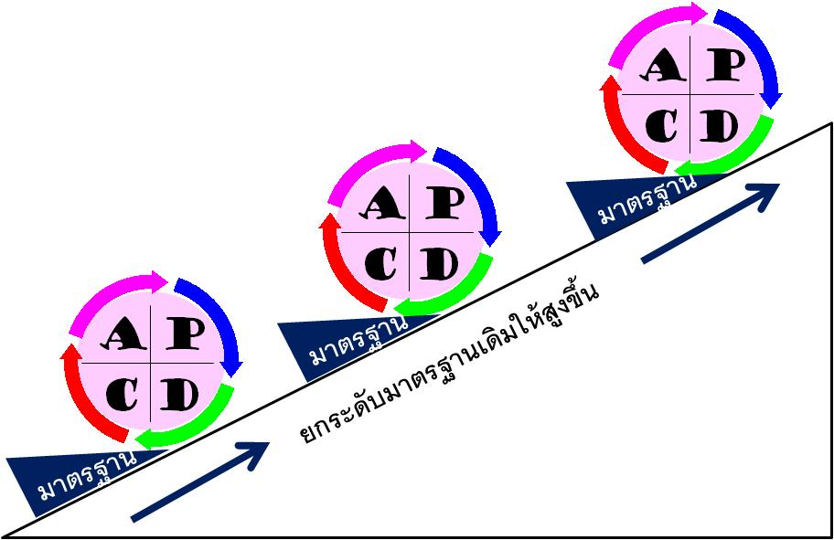
วงจร PDCA
ทุกครั้งที่การดำเนินงานตามวงจร PDCA หมุนครบรอบ ก็จะเป็นแรงส่งสำหรับการดำเนินงานในรอบต่อไป และก่อให้เกิดการปรับปรุงอย่างต่อเนื่อง ดังแสดงใน ภาพที่ 1

Slide 27
จากหลักการของวงจร PDCA หากพิจารณาเทียบกับหลายๆ เครื่องมือ หรือเทคนิคการปรับปรุงงานต่างๆ ที่ได้รับความนิยมอย่างแพร่หลายในปัจจุบัน ไม่ว่าจะเป็น เครื่องมือด้านคุณภาพอย่าง QCC เครื่องมือที่ต้องใช้การวิเคราะห์ด้วยสถิติขั้นสูง อย่าง Six Sigma หรือแม้แต่เครื่องมือที่เน้นเรื่องของการจัดการความรู้

Slide 28
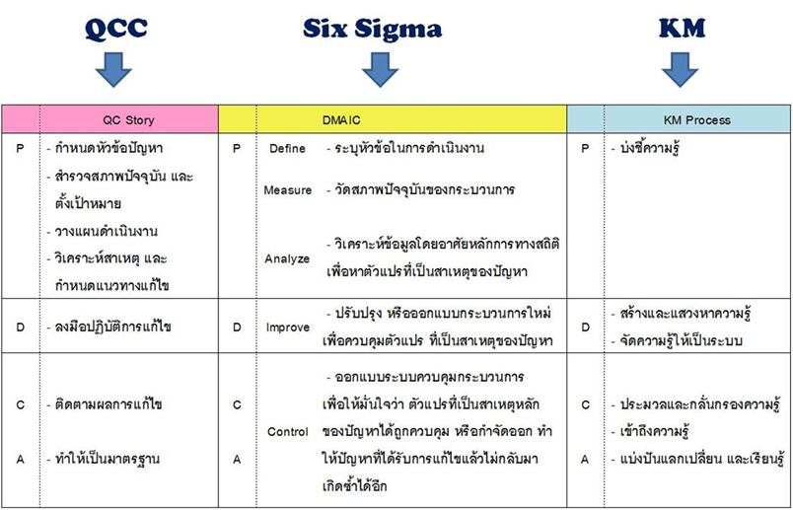
ภาพที่ 2 แสดงขั้นตอนการดำเนินงานของ QCC Six Sigma และ KM เทียบกับ PDCA

Slide 29
จะเห็นได้ว่า ไม่ว่าจะเป็นเครื่องมือพื้นฐานหรือ เครื่องมือระดับสูง ที่มีเป้าหมายมุ่งเน้นให้เกิดการยกระดับ คุณภาพ ปรับปรุงและพัฒนาต่อยอดล้วนจำเป็นที่จะต้องมีการดำเนินงานอย่างครบถ้วน ตั้งแต่ การวางแผน การปฏิบัติการตรวจสอบ และการทำให้เป็นมาตรฐานทั้งสิ้นเหตุผลก็เพราะจะทำให้การดำเนินงานเป็นไปอย่างมีระบบ ถูกทิศทาง และหากพบปัญหา หรืออุปสรรคระหว่างทาง ก็จะรู้ตัวได้ก่อน สามารถปรับแก้และหาทางรับมือได้ทัน เพื่อให้สามารถ บรรลุเป้าหมายได้ตามต้องการและเป็นพื้นฐานที่ดีของการต่อยอดการปรับปรุง

Slide 30
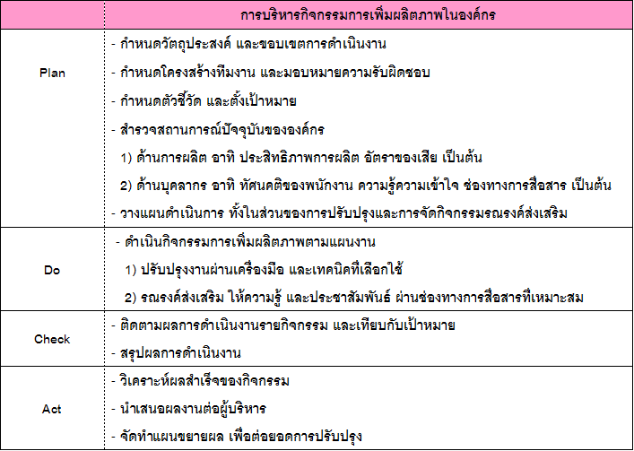

Slide 31
การดำเนินการที่สอดคล้องกับแผนจะเป็นเส้นทางที่นำไปสู่ ความสำเร็จ และบรรลุตามเป้าหมายที่วางไว้
ขั้นตอนการบริหารกิจกรรมการเพิ่มผลิตภาพที่ดำเนินการสอดคล้องกับแนวทางของ PDCA นั้น จะเป็นไปอย่างมีระบบ และครบถ้วน ซึ่งก็จะทำให้กิจกรรมการเพิ่มผลิตภาพมีความเหมาะสมกับองค์กร จากการที่มีการสำรวจสถานการณ์ขององค์กรในประเด็นต่างๆ ไม่ว่าจะเป็นด้านการผลิตหรือด้านบุคลากร เพื่อมาใช้เป็นข้อมูลป้อนเข้าสำหรับการวางแผนและกำหนดแนวทางการดำเนินงาน มีการตรวจสอบประเมินผลเป็นระยะทำให้สามารถปรับแผนให้สอดคล้องกับสถานการณ์ได้ อีกทั้งยังมีการวิเคราะห์ผลสำเร็จของโครงการทำให้รู้ถึงจุดอ่อน จุดแข็งของการดำเนินงาน และถือเป็นบทเรียนสำหรับการดำเนินงานต่อไป และตรงจุดนี้เองที่จะทำให้สามารถยกระดับการปรับปรุงและพัฒนาได้จริง จึงมีโอกาสที่การพัฒนาต่อยอดจะเป็นไปอย่างเหมาะสมและถูกทิศทาง

Slide 32
จะเห็นได้ว่า การดำเนินงาน ไม่ว่าจะเป็นการปรับปรุงผ่านเครื่องมือการเพิ่มผลิตภาพ หรือการปรับปรุงคุณภาพ หรือแม้แต่การบริหารกิจกรรมภายในองค์กร การวางแผนงานอย่างเหมาะสมจากการศึกษาข้อมูลที่เกี่ยวข้องรอบด้าน ถือเป็นจุดเริ่มต้นที่ดี และการดำเนินการที่สอดคล้องกับแผนจะเป็นเส้นทางที่นำไปสู่ความสำเร็จ และบรรลุตามเป้าหมายที่วางไว้ แต่ก็จะต้องมีการตรวจสอบความคืบหน้า หรือปัญหาต่างๆ ที่เกิดขึ้นเป็นระยะ เพื่อให้ได้ข้อมูลที่สามารถนำมาใช้ในการปรับแผนให้สอดคล้องกับสถานการณ์ได้ และที่สำคัญ เมื่อการดำเนินงานเสร็จสิ้นแต่ละครั้ง บทเรียนต่างๆ ที่ได้รับ ก็ถือเป็นสิ่งสำคัญ หากได้มีการนำมาทบทวน และสรุปข้อดี ข้อด้อย หรือ หาจุดปรับปรุง เพื่อให้การดำเนินงานในรอบต่อไปทำได้ง่ายขึ้น ได้ผลลัพธ์ที่ดีขึ้น และที่กล่าวมาทั้งหมดนี้ ก็คือการดำเนินงานอย่างครบถ้วนตามแนวคิดของวงจร PDCA ซึ่งถือเป็นหัวใจสำคัญของการปรับปรุงอย่างต่อเนื่อง (https://www.ftpi.or.th/2015/2125)

Slide 33
ประโยชน์ของ PDCA
การวางแผนงานก่อนการปฎิบัติงาน จะทำให้เกิดความพร้อมเมื่อได้ปฏิบัติงานจริงการวางแผนงานควรวางให้ครบ 4 ขั้นดังนี้
1.1 ขั้นการศึกษา คือ การวางแผนศึกษาข้อมูล วิธีการ ความต้องการของตลาด
ข้อมูลด้านวัตถุดิบ ด้านทรัพยากรที่มีอยู่หรือเงินทุน
1.2. ขั้นเตรียมงาน คือ การวางแผนการเตรียมงานด้านสถานที่ การออกแบบ
ผลิตภัณฑ์ ความพร้อมของพนักงาน อุปกรณ์ เครื่องจักร วัตถุดิบ

Slide 34
ประโยชน์ของ PDCA
  1.3 ขั้นดำเนินงาน คือ การวางแนวทางการปฏิบัติงานของแต่ละส่วนแต่ละฝ่าย
  เช่น ฝ่ายผลิต ฝ่ายขาย
  1.4 ขั้นการประเมินผล คือ การวางแผนหรือเตรียมการประเมินผลงานอย่างเป็นระบบ เช่น ประเมินจากยอดการจำหน่าย ประเมินจากการติชมของลูกค้า เพื่อให้ผลที่ได้จากการประเมินเกิดการเที่ยงตรง

Slide 35
2. การปฏิบัติตามแผนงาน ทำให้ทราบขั้นตอน วิธีการ และสามารถเตรียมงานล่วงหน้าหรือทราบอุปสรรคล่วงหน้าด้วย ดังนั้น การปฏิบัติงานก็จะเกิดความราบรื่น และเรียนร้อย นำไปสู่เป้าหมายที่ได้กำหนดไว้
3. การตรวจสอบ ให้ได้ผลที่เที่ยงตรงเชื่อถือได้ ประกอบด้วย
3. 1.ตรวจสอบจากเป้าหมายที่ได้กำหนดไว้
3.2.มีเครื่องมือที่เชื่อถือได้
3.3.มีเกณฑ์การตรวจสอบที่ชัดเจน
3.4.มีกำหนดเวลาการตรวจที่แน่นอน
3.5.บุคลากรที่ทำการตรวจสอบต้องได้รับการยอมรับจากทุกหน่วยงานที่เกี่ยวข้อง
เมื่อการตรวจสอบได้รับการยอมรับ การปฏิบัติงานขั้นต่อไปก็ดำเนินงานต่อไปได้
4. การปรับปรุงแก้ไข ข้อบกพร่องที่เกิดขึ้น ไม่ว่าจะเป็นขั้นตอนใดก็ตาม เมื่อมีการปรับปรุง
แก้ไขคุณภาพก็จะเกิดขึ้น ดังนั้น วงจร PDAC จึงเรียกว่า วงจรบริหารงานคุณภาพ(https://sites.google.com/site/pumpkin2555/khwampdca)

Slide 36
4. บทบาทหน้าที่ของผู้จัดการ
เรื่องของผู้นำนั้นเป็นเรื่องที่สำคัญมาก หลายองค์กรพยายามที่จะหาวิธีในการพัฒนาภาวะผู้นำของผู้บริหารทุกระดับให้เกิดขึ้น เพื่อที่จะให้ผู้นำเหล่านี้ เป็นผู้ผลักดันความสำเร็จให้เกิดขึ้นกับองค์กร และจากผลการวิจัยขอมหวิทยาลัยมิชิแกน ในเรื่องของภาวะผู้นำนั้น ก็ยืนยันว่า องค์กรที่ประสบความสำเร็จนั้น เป็นผลมาจากการที่ผู้บริหารของตนมีภาวะผู้นำ และสามารถนำองค์กร นำคน ให้ไปสู่เป้าหมายที่กำหนดไว้ได้
ในการสร้างความสัมพันธ์ระหว่างบุคคล เช่น ทำหน้าที่ผู้นำ การเป็นผู้บังคับบัญชามีบทบาทด้านการสื่อสาร เช่น การทำหน้าที่กำกับดูแล และมีบทบาทในการตัดสินใจ เช่น การแก้ไขปัญหา การจัดสรรทรัพยากรในองค์กร และมี บทบาทในฐานะนักเจรจาต่อรอง เป็นต้น

Slide 37
ผู้จัดการที่ดี
ผู้จัดการที่ดี ควรมีคุณสมบัติ มีความรู้ความเข้าใจในศาสตร์ของการบริหาร
ผู้บริหารจะบริหารงานให้เกิดประสิทธิภาพและประสิทธิผลได้นั้นต้องมีความรู้ ความเข้าใจในเรื่องของทฤษฎีและหลักการบริหาร เพื่อจะได้นำความรู้ไปประยุกต์ใช้ให้เหมาะสมกับการทำงาน สถานการณ์และสิ่งแวดล้อม จึงพูดได้ว่าผู้บริหารที่ประสบความสำเร็จ คือ ผู้ที่สามารถประยุกต์เอาศาสตร์การบริหารไปใช้ได้อย่างมีศิลปะนั่นเอง

Slide 38
การมีภาวะผู้นำ
เป็นกระบวนการของการใช้อิทธิพล ที่ผู้นำพยายามจะมีอิทธิพลเหนือผู้ตาม เพื่อให้มีพฤติกรรม การปฏิบัติงานตามต้องการโดยมีจุดมุ่งหมายขององค์การเป็นเป้าหมาย ไม่ใช่เรื่องของบุคคลที่จะพึงมีภาวะผู้นำได้โดยที่ไม่ได้มีการกระทำใด ๆ เป็นกระบวนการ (process) ให้เกิดอิทธิพลต่อผู้อื่น ดังนั้น ผู้นำทางจากการแต่งตั้ง เช่น ผู้อำนวยการ ผู้บัญชาการ อาจจะมีภาวะหรือไม่ก็ได้ ทั้งนี้ขึ้นอยู่ว่ามีลักษณะทั้ง 3 ประการหรือเปล่า ในทางตรงข้าม ผู้ที่แสดงภาวะผู้นำอาจจะไม่เป็นผู้นำที่แบบทางการ
มีวุฒิภาวะทางอารมณ์ มีความรับผิดชอบต่อพฤติกรรมของตนเองอยู่เสมอ ซื่อตรง เปิดรับและมองสิ่งต่าง ๆ อย่างรอบด้านมีความสุขและสนุกกับชีวิต มองปัญหาต่างๆเป็นโอกาสในการเรียนรู้และพัฒนาตนเอง
มีความคิดสร้างสรรค์ กระบวนการคิดของสมองซึ่งสามารถคิดได้หลากหลายและแปลกใหม่ สามารถนำไปประยุกต์ทฤษฎีหรือปฏิบัติได้อย่างรอบคอบและถูกต้อง จนนำไปสู่การคิดค้นและนวัตกรรม
มีมนุษย์สัมพันธ์ที่ดี การรู้จักใช้วิธีการที่จะครองใจคนโดยมีความประสงค์ให้บุคคลเหล่านั้นนับถือ จงรักภักดี และให้ความ ร่วมมือร่วมใจ ทำงานด้วยความเต็มใจ

Slide 39
ทักษะที่สำคัญในการจัดการ
ทักษะที่สำคัญในการจัดการ
ทักษะทางความคิด เป็นทักษะที่จำเป็นมากสำหรับผู้จัดการในระดับสูง
ทักษะในการประสานงาน เป็นทักษะที่จำเป็นมากสำหรับผู้บริหารในระดับกลาง
ทักษะในการปฏิบัติ เป็นทักษะที่จำเป็นมากสำหรับผู้บริหารในระดับต้น

Slide 40
5. ประเภท รูปแบบ ลักษณะ กระบวนการวางแผนธุรกิจบริการ
รูปแบบของธุรกิจ การประกอบธุรกิจในปัจจุบันมีอยู่หลายลักษณะทั้งธุรกิจขนาดเล็ก ธุรกิจขนาดกลาง และธุรกิจขนาดใหญ่ที่มีสาขาทั่วประเทศ เพื่อให้เกิดความสะดวกในการปฏิบัติตามกฎหมาย หรือกฎระเบียบข้อบังคับต่างๆ จึงมีการกำหนดรูปแบบธุรกิจออกเป็น 5 รูปแบบ ดังนี้
1. กิจการของคนเดียว (Sole or Single Proprietorship)
2. ห้างหุ้นส่วน(Partnership)
  2.1 ห้างหุ้นส่วนสามัญ (Ordinary Partnership )
  2.2 ห้างหุ้นส่วนจำกัด (จดทะเบียนเป็นนิติบุคคล) (Limited Partnership)
3. บริษัทจำกัด (Corporation)
4. สหกรณ์ (Cooperative)
5. รัฐวิสาหกิจ (State Enterprise)
ที่มา ; https://www.prosofterp.com/Article/Detail/142870

Slide 41
ความหมายของธุรกิจบริการ
ธุรกิจบริการ หมายถึง ธุรกิจที่ดำเนินกิจการแลกเปลี่ยนสินค้าที่ไม่เป็นตัวตนมีรูปแบบที่ตอบสนองความต้องการของลูกค้าด้านความพึงพอใจและความคาดหวัง มักจะถูกบริโภคไปพร้อมๆกับที่ผลิตขึ้นมา
- ธุรกิจการท่องเที่ยว - ธุรกิจการรักษาพยาบาล
- ธุรกิจเกี่ยวกับการคมนาคมขนส่ง - ธุรกิจเกี่ยวกับที่พักอาศัย
- ธุรกิจที่เกี่ยวข้องกับการสื่อสาร - ธุรกิจให้การบริการความงาม
- ธุรกิจเกี่ยวกับพลานามัย - ธุรกิจการศึกษา
- ธุรกิจบันเทิงเริงรมย์ - ธุรกิจเกี่ยวกับการเงินและการธนาคาร
- และธุรกิจสปา เป็นต้น

Slide 42
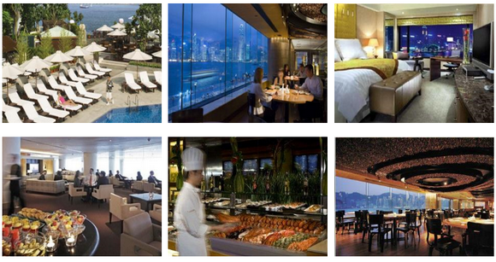
ตัวอย่างธุรกิจบริการ

Slide 43

http://www.thaismescenter.com/55-%E0%B8%98%E0%B8%B8%E0%B8%A3%E0%B8%81%E0%B8%B4%E0%B8%88%E0%B8%9A%E0%B8%A3%E0%B8%B4%E0%B8%81%E0%B8%B2%E0%B8%A3-%E0%B8%97%E0%B8%B3%E0%B9%80%E0%B8%87%E0%B8%B4%E0%B8%99-%E0%B9%80%E0%B8%A3%E0%B8%B4%E0%B9%88%E0%B8%A1%E0%B8%95%E0%B9%89%E0%B8%99%E0%B8%AA%E0%B8%A3%E0%B9%89%E0%B8%B2%E0%B8%87%E0%B8%87%E0%B8%B2%E0%B8%99%E0%B9%84%E0%B8%94%E0%B9%89%E0%B9%83%E0%B8%99%E0%B8%A7%E0%B8%B1%E0%B8%99%E0%B8%99%E0%B8%B5%E0%B9%89/

Slide 44
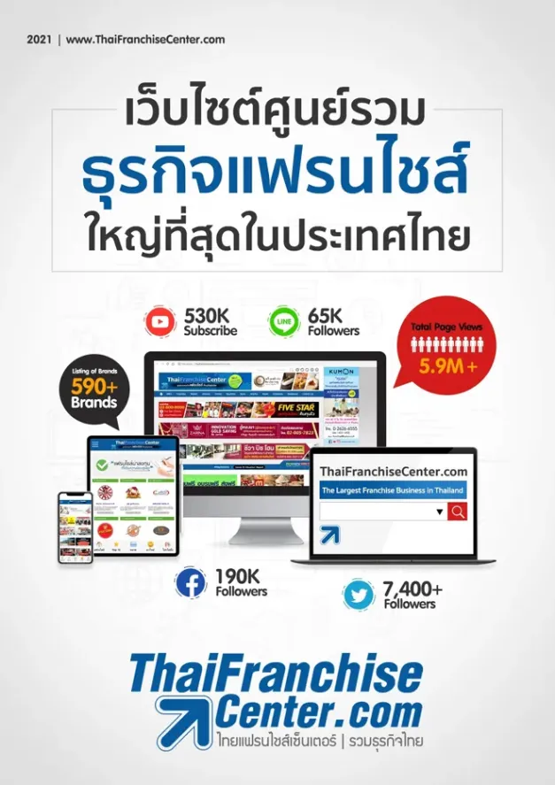



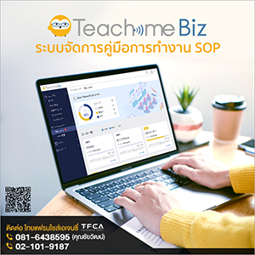

Slide 45
55 ธุรกิจบริการ
1.ครูสอนศิลปะการป้องกันตัว
2.จัดทัวร์ผจญภัย
3.ช่างกุญแจ 24 ชั่วโมง
4.รับจัดส่งซักอบรีด
5.ทำความสะอาดกอล์ฟคลับ
6.ดูแลสัตว์เลี้ยง
7. พ่อครัวส่วนตัว
8.ช่างซ่อมมือถือ
9.ช่างเย็บ ช่างตัดเสื้อผ้า 10. ให้คำปรึกษาทางกฎหมาย11. รับจัดทำบัญชีภาษี
12. ล้างรถเดลิเวอรี่
13. จัดทำข้อมูลประวัติการสมัครงาน
14. บริการจัดงาน ออแกไนซ์
15.ครูสอนพิเศษ
16.บริการเครื่องซักผ้าขนาดใหญ่
17. บริการผ้าคลุมกระจกหน้ารถ 18. ที่ปรึกษาการทำธุรกิจ 19. บริการเก็บของและเคลื่อนย้าย 20. บริการจัดการธุรกิจท่องเที่ยว

Slide 46
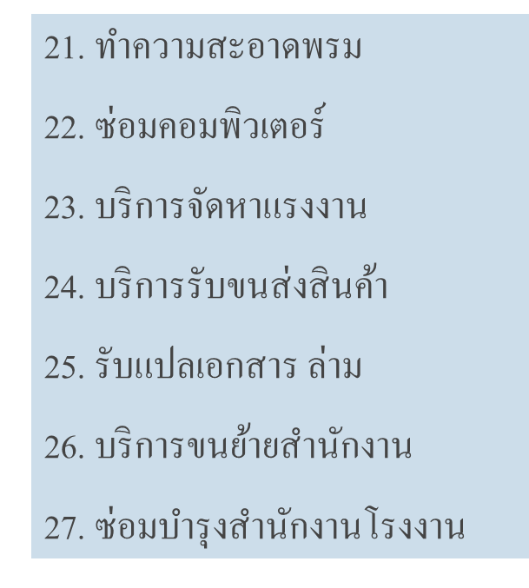
55 ธุรกิจบริการ
28. ทีมกฎหมายธุรกิจ
29.แจกใบปลิว
30. ดูแลห้องเช่า
31. บริการเก็บหนี้
32. จัดส่งอาหารถึงบ้าน
33. รับจัดเลี้ยง
34. บริการที่จอดรถ
35. เอเจนซี่โฆษณา ประชาสัมพันธ์
36. บริการตรวจพิสูจน์อักษร เขียนโฆษณาชวนเชื่อ
37. บริการจัดส่งอีเมล์คูปอง
38. จัดฝึกอบรม
39. บริการจ้อนรับ
40. ซ่อมบำรุงบ้าน
41. รับติดตั้งระบบความบันเทิงในบ้าน

Slide 47
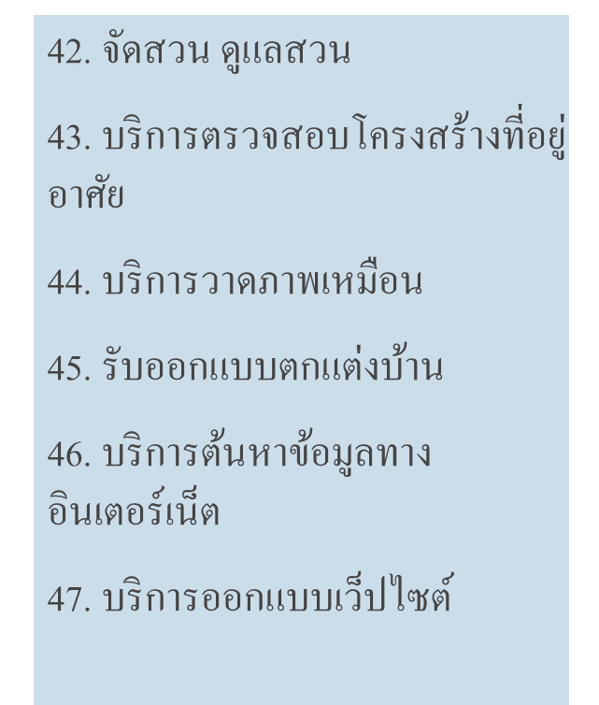
55 ธุรกิจบริการ
48. พี่เลี้ยงเด็ก
49. ฝึกออกกำลังกายเด็ก
51. รับส่งเด็กไปรงเรียน
52. สอนคอมพิวเตอร์ให้เด็ก
53. บริการถ่ายภาพ
54. วางแผนจัดงานแต่งงาน
55. บริการ รับ-ส่งเอกสาร

Slide 48
สรุปลักษณะของงานบริการ
ลักษณะของงานบริการโดยทั่วไปมีดังนี้
1) เกิดจากความไว้วางใจผู้ใช้บริการต้องอาศัย ความเชื่อถือหรือความไว้วางใจ
2) ไม่สามารถจับต้องได้ไม่สามารถทดลองใช้ผลิตภัณฑ์ก่อนที่จะทำการซื้อ
3) แบ่งแยกออกจากกันไม่ได้ตัดสินใจซื้อแล้วจึงเกิดการบริการในขณะเดียวกัน
4) ความแตกต่างของการบริการในแต่ละครั้งในด้านคุณภาพในการให้บริการ

Slide 49
สรุปลักษณะของงานบริการ
ลักษณะของงานบริการโดยทั่วไปมีดังนี้
5) ไม่สามารถเก็บรักษาไว้ได้ไม่ สามารถกักตุนจัดเก็บหรือสต็อกเอาไว้ได้
6) ความต้องการที่ไม่แน่นอนจำนวนลูกค้าที่มาใช้บริการ ขึ้นกับช่วงเวลาในแต่ละวัน วันในต้นสัปดาห์หรือท้ายสัปดาห์ รวมทั้งฤดูกาล
7) ลักษณะงานบริการที่ ทำซ้ำๆ
8) ลักษณะมีความเข้มข้นต่อความรู้สึกของพนักงานพนักงานจะต้องมีปฏิสัมพันธ์กับลูกค้า ที่ แตกต่าง อุปนิสัยที่ไม่เหมือนกัน

Slide 50
ประเภทของการบริการ
ประเภทของการบริการ ประเภทของธุรกิจบริการ สามารถจัดประเภทได้ 4 ประเภท ดังนี้
1. การบริการต่อร่างกายลูกค้า (People Processing Service)
ประเภทนี้ เป็นบริการที่มี การถูกเนื้อต้องตัวลูกค้าโดยตรง เช่น ตัดผม นวดแผนโบราณ ฯลฯ หรือไม่ก็เป็นบริการทางกายภาพ เช่น บริการขนส่งมวลชน เคลื่อนย้ายตัวลูกค้าไปที่จุดหมายปลายทาง ซึ่งลูกค้าจ าเป็นต้องอยู่ในสถานที่ ให้บริการตลอดทั้งกระบวนการให้บริการ จนกว่าจะได้รับผลประโยชน์ตามที่ต้องการจากบริการนั้น

Slide 51
2. การบริการต่อจิตใจลูกค้า (Mental Stimulus Processing Service)
ประเภทนี้เป็นการ ให้บริการ โดยไม่จำเป็นต้องถูกเนื้อต้องตัวลูกค้า แต่เป็นการให้บริการต่อจิตใจอารมณ์หรือความ รู้สึก ของลูกค้า เช่น โรงภาพยนตร์ โรงเรียน วัด โบสถ์ ฯลฯ ซึ่งลูกค้าเป็นต้องอยู่ในสถานที่ให้บริการตลอดทั้งกระบวนการให้บริการจนกว่าจะได้รับผลประโยชน์ตามที่ต้องการจากบริการนั้น

Slide 52
3. การบริการต่อสิ่งของของลูกค้า (Procession Processing Service)
เป็นการซื้อบริการ ให้กับสิ่งของของเรา เช่น บริการ ซัก อบ รีดไปหาสัตวแพทย์ เป็นต้น บริการในกลุ่มนี้เป็นการให้บริการ โดยการถูกเนื้อต้องตัวสิ่งของสัตว์เลี้ยง หรือสิ่งของอย่างใดอย่างหนึ่งของลูกค้า ซึ่งลูกค้าจ าเป็นต้องเอา สิ่งของหรือสัตว์เลี้ยงมาไว้ในสถานที่ให้บริการ โดยตัวลูกค้าไม่จ าเป็นต้องอยู่ในสถานบริการในระหว่างที่ เกิดการให้บริการก็ได้

Slide 53
4. การบริการต่อสารสนเทศของลูกค้า (Information Processing Service)
  บริการในกลุ่มนี้ เป็นบริการที่ท าต่อสิ่งของของลูกค้าเช่นเดียวกับบริการประเภทที่ 3 แต่ต่างกันที่ ลักษณะของ “สิ่งของ ของลูกค้า” โดย “สิ่งของของลูกค้า” ในบริการประเภทที่ 3 จะเป็นของที่มีตัวตน แต่สิ่งของในประเภทที่ 4 จะเป็นของที่ไม่มีตัวตน ซึ่งส่วนใหญ่เป็นข้อมูลสารสนเทศของลูกค้า บริการประเภทนี้ ได้แก่ ธนาคาร บริการที่ปรึกษาทางธุรกิจ บริการวิจัยการตลาด เป็นต้น
  ที่มา : https://www.spvc.ac.th/news/Chapter1-Service.pdf

Slide 54
คำถามท้ายบทที่ 1
1. จงอธิบายความหมายของหลักการจัดการพร้อมยกตัวอย่างประกอบเกี่ยวกับหลักการจัดการที่สามารถพบเห็นได้ในปัจจุบัน
2. จงอธิบายกระบวนการในการจัดการว่ามีองค์ประกอบอะไรบ้างพร้อมอธิบายลักษณะและรูปแบบในการดำเนินงาน
3. จงอธิบายความหมายของ PDCA พร้อมอธิบายหรือยกตัวอย่างมาประกอบ
4. บทบาทของผู้จัดการที่ดีควรเป็นอย่างไร
5. รูปแบบธุรกิจมีกี่รูปแบบ อะไรบ้าง

